Slide 1
ИНТЕЛЛЕКТУАЛЬНЫЕ СИСТЕМЫ И ТЕХНОЛОГИИ
ТЕМА ЛЕКЦИИ: «Агенты и агентное моделирование»
Массель Л.В., д.т.н., профессор Института Информационных технологий и Анализа Данных ИРНИТУ

Slide 2
АГЕНТО-ОРИЕНТИРОВАННЫЕ СИСТЕМЫ ИСКУССТВЕННОГО ИНТЕЛЛЕКТА
Термин «агент» является метафорой, используемой в агентно-ориентированных системах, являющихся объединением технологий объектно-ориентированного программирования и искусственного интеллекта.
Агентно-ориентированное программирование можно рассматривать как специальный класс объектно-ориентированного программирования.
Особенность агентно-ориентированного программирования состоит в том, что оно фиксирует состояние модулей (называемых агентами), с помощью определенных компонентов, называемых убеждениями (beliefs), возможностями, выбором и, если необходимо, другими подобными характеристиками.
Вычисление состоит из обработки информации, посылки требований, предложений, выражения согласия, отказа, организации состязания и помощи друг другу.

Slide 3
КОММЕНТАРИЙ К СХЕМЕ АГЕНТА
На следующем слайде будет показана схема агента в терминах методов искусственного интеллекта.
Штрих-пунктиром обозначена пересылка данных, сплошной линией - переход из одного состояния в другое.
Состояний может быть три: активное, «замороженное» (пассивное) и ликвидация.
Переход из состояния в состояние, как правило, осуществляется операционной системой.
«Убеждения», «желания», «замыслы и обязательства» – это методы обработки данных. Например, «замыслы» агента могут интерпретироваться как набор сценариев, привлекательность и реализуемость которых меняется в зависисмости от информации, получаемой из внешнего мира и от других агентов.

Slide 4
КОММЕНТАРИЙ К СХЕМЕ АГЕНТА
На следующем слайде будет показана схема агента в терминах методов искусственного интеллекта.
Штрих-пунктиром обозначена пересылка данных, сплошной линией - переход из одного состояния в другое.
Состояний может быть три: активное, «замороженное» (пассивное) и ликвидация.
Переход из состояния в состояние, как правило, осуществляется операционной системой.
«Убеждения», «желания», «замыслы и обязательства» – это методы обработки данных. Например, «замыслы» агента могут интерпретироваться как набор сценариев, привлекательность и реализуемость которых меняется в зависисмости от информации, получаемой из внешнего мира и от других агентов.

Slide 5
СХЕМА АГЕНТА В ТЕРМИНАХ МЕТОДОВ ИСКУССТВЕННОГО ИНТЕЛЛЕКТА
Генерация активности
Активность агента:
управление собственным процессом;
выполнение своих специфических функций;
связь с другими агентами, использование знаний о них;
связь с внешним миром;
обновление своей структуры
Структура агента:
управление БД;
база знаний;
убеждения;
желания;
замыслы;
обязательства
«Замораживание» агента (переход в пассивное состояние)
Ликвидация
агента

Slide 6
СХЕМА ФУНКЦИОНИРОВАНИЯ АГЕНТА
Входная информация
Управление собственным процессом
Выполнение собственных специфических функций
Использование своих знаний о других агентах
Использование своих знаний о внешнем мире и связь с ним
В соответствии со своими убеждениями
В соответствии с желаниями
В соответствии с замыслом и обязательствами
Выработка решения или рекомендации

Slide 7
ТРЕБОВАНИЯ К АГЕНТУ
Для реализации своих функций агент должен обладать следующими возможностями:
поддерживать взаимодействие с окружающим миром, получая от него информацию и реагируя на нее своими действиями (реактивность);
проявлять собственную инициативу (активность);
посылать и получать сообщения от других агентов и вступать с ними во взаимоотношение (социальная способность);
действовать без вмешательства извне, в том числе и без вмешательства человека (автономность).

Slide 8
АГЕНТНЫЙ ПОДХОД В МОДЕЛИРОВАНИИ
ИНФОРМАЦИОННЫХ СИСТЕМ
Взгляд на систему как на совокупность активных объектов и задание их индивидуальных поведений и взаимодействия.
Агентное моделирование - это разновидность имитационного моделирования. Оно описывает реальность как взаимодействие агентов: людей, организаций, предприятий и т.п.

Slide 9
АГЕНТНОЕ МОДЕЛИРОВАНИЕ
Агент обладает спонтанной активностью, способен изменять вероятность своих реакций (обучаться), вырабатывать правила реагирования (пополнять их список).
Агенты могут воздействовать на среду, а среда – на агентов. Последовательность взаимодействия агентов между собой или со средой может быть случайной.

Slide 10
ОСНОВНЫЕ ПОДХОДЫ В ИМИТАЦИОННОМ МОДЕЛИРОВАНИИ
Основные подходы в имитационном моделировании:
системная динамика (СД),
дискретно-событийное моделирование (ДС),
агентное моделирование (АМ).
СД и ДС – традиционные устоявшиеся подходы, АМ – относительно новый.

Slide 11
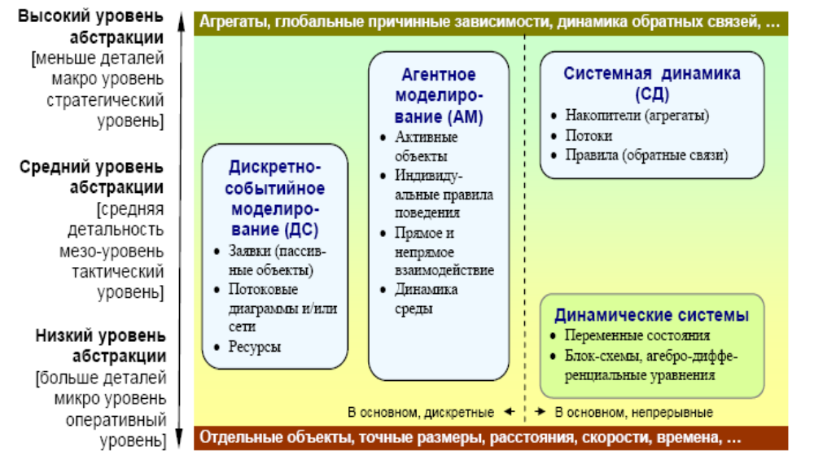
УРОВНИ АБСТРАКЦИИ В ИМИТАЦИОННОМ МОДЕЛИРОВАНИИ

Slide 12
СИСТЕМНАЯ ДИНАМИКА
Этот подход был разработан и предложен Д. Форрестером в конце 1950-х как “исследование информационных обратных связей в промышленной деятельности с целью показать, как организационная структура, усиления (в политиках) и задержки (в принятии решений и действиях) взаимодействуют, влияя на успешность предприятия” [Forrester,1958 и 1961].
Моделируя в стиле СД, можно представить структуру и поведение системы как множество взаимодействующих положительных и отрицательных обратных связей и задержек

Slide 13
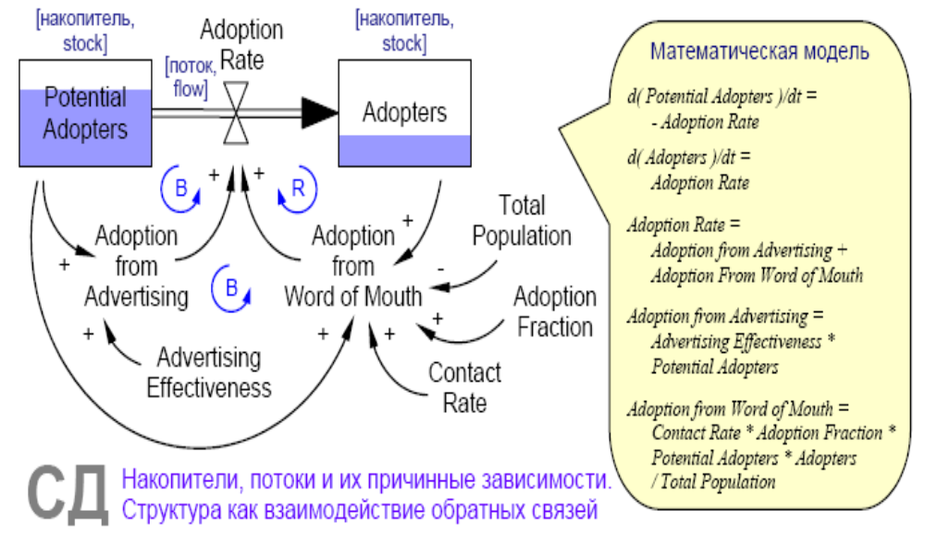
СИСТЕМНАЯ ДИНАМИКА. Классическая модель системной динамики: Bass Diffusion в VensimTM
.

Slide 14
МОДЕЛЬ BASS DIFFUSION
В этой классической модели распространения нового продукта, или инновации, потенциальные клиенты (Potential Adopters) становятся клиентами (Adopters) со скоростью диффузии, распространения (Adoption Rate), которая зависит от рекламы и “устной рекламы”, т.е. общения клиентов с не-клиентами.
Влияние рекламы моделируется следующим образом: некий постоянный процент потенциальных клиентов всё время становятся клиентами. Их доля в Adoption Rate равна, соответственно, Potential Adopters*Advertising Effectiveness.
Что касается устной рекламы, делается предположение, что в данной группе людей все контактируют со всеми. Количество контактов человека в единицу времени обозначим как Contact Rate (100). В случае, если клиент общался с потенциальным клиентом, последний становится клиентом с вероятностью Adoption Fraction (0.015).
Таким образом, в единицу времени все клиенты обратят Adopters*Contact Rate*Adoption Fraction*[Potential Adopters / (Potential Adopters + Adopters)] потенциальных клиентов в клиентов. Выражение в квадратных скобках – вероятность того, что тот, с кем был контакт у клиента, ещё не клиент.

Slide 15
СИСТЕМНО-ДИНАМИЧЕСКАЯ МОДЕЛЬ
Математически, системно-динамическая модель – это система дифференциальных уравнений. Для нас важно отметить следующие моменты СД:
а) поскольку модель оперирует только количествами, агрегатами, объекты, находящиеся в одном накопителе, неразличимы, лишены индивидуальности,
б) аналитику предлагается рассуждать в терминах глобальных структурных зависимостей и, соответственно, ему необходимы соответствующие данные.
Подход СД поддерживается 3-4 инструментами, весьма похожими друг на друга.

Slide 16
ДИНАМИЧЕСКИЕ СИСТЕМЫ
Динамические системы моделировались задолго до возникновения СД и являются, собственно, её прообразом. Моделирование ДС используется инженерами в механике, электронике, энергетике, химии как часть стандартного процесса разработки.
На следующем слайде будет показана типичная блок-схема в языке MATLABTM SimulinkTM. Такими схемами пользуются при разработке систем управления; для разных областей могут использоваться разные визуальные и текстовые нотации.

Slide 17
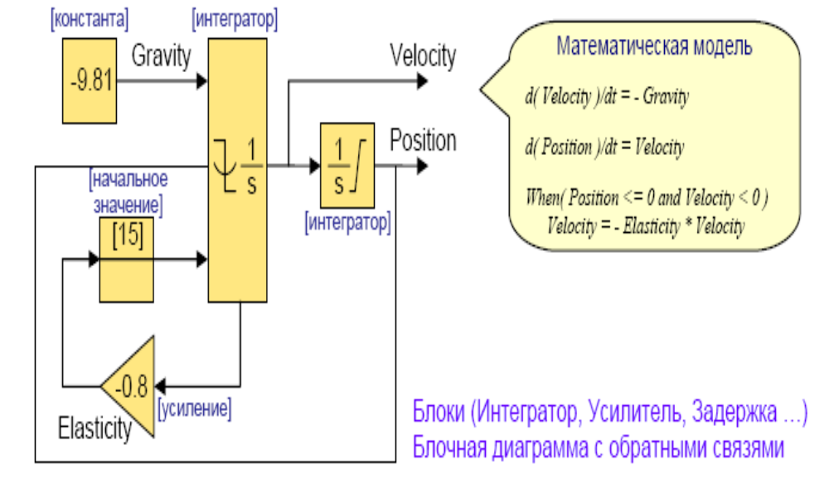
МОДЕЛЬ ДИНАМИЧЕСКОЙ СИСТЕМЫ:
ПРЫГАЮЩИЙ МЯЧИК В MATLABTM SIMULINK

Slide 18
ДИНАМИЧЕСКИЕ СИСТЕМЫ
Соответствующая математическая модель, как и в случае СД, будет состоять из набора переменных состояния и системы алгебро-дифференциальных уравнений над ними.
В отличие от СД, здесь переменные состояния имеют прямой “физический” смысл: координата, скорость, давление, концентрация, и т.д.; они, естественно, непрерывные и не являются агрегатами (количествами) дискретных объектов.
Математическое разнообразие и сложность в динамических системах могут быть значительно выше, чем в СД, так что в принципе любая СД-проблема может быть решена инструментами для моделирования динамических систем, и даже с лучшей точностью (за счёт более совершенных численных методов).
Однако, такие инструменты, “заточенные” под инженерные нужды, не являются удобными для СД- аналитиков и не используются ими: можно сказать, они не поддерживают их привычного образа мышления.

Slide 19
ДИСКРЕТНО-СОБЫТИЙНОЕ МОДЕЛИРОВАНИЕ
Дискретно-событийную модель можно рассматривать как глобальную схему обработки заявок, обычно со стохастическими элементами.
Этот подход восходит к Джеффри Гордону, который в 1960-х придумал и развил инструмент моделирования GPSS и реализовал её, работая в IBM [Gordon 1961].
Заявки (транзакты в GPSS) – это пассивные объекты, представляющие людей, детали, документы, задачи, сообщения и т.п. Они путешествуют через flowchart, стоя в очередях, обрабатываясь, захватывая и освобождая ресурсы, разделяясь, соединясь и т.д.
Типичная потоковая диаграмма показана на следующем слайде в терминах инструментального средства ArenaTM.
Существует около сотни коммерческих инструментов, так или иначе поддерживающих подобный стиль моделирования; некоторые общего назначения, большинство нацелено на определённые ниши: обслуживание, бизнес-процессы, производство, логистика и т.д.

Slide 20
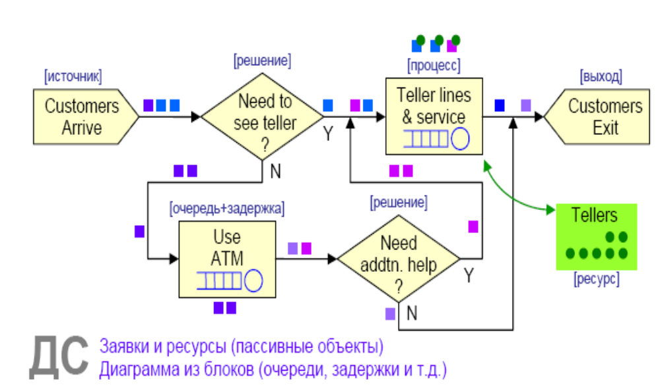
ДИСКРЕТНО-СОБЫТИЙНАЯ МОДЕЛЬ:
ОТДЕЛЕНИЕ БАНКА В НОТАЦИИ ARENA.

Slide 21
АГЕНТНОЕ МОДЕЛИРОВАНИЕ
Под этим лозунгом делается большое количество исследований и разработок в различных областях знания, например, в искусственном интеллекте, теории сложных систем, теории игр и т.д.
Общепризнанного определения “что такое агент” не существует. Однако есть нечто, что объединяет все агентные модели: они существенно децентрализованы.
В отличие от системной динамики или дискретно-событийных моделей, здесь нет такого места, где централизованно определялось бы поведение (динамика) системы в целом.
Вместо этого аналитик определяет поведение на индивидуальном уровне, а глобальное поведение возникает (emerges) как результат деятельности многих (десятков, сотен, тысяч, миллионов) агентов, каждый из которых следует своим собственным правилам, живёт в общей среде и взаимодействует со средой и с другими агентами.
Поэтому АМ называют ещё моделированием снизу вверх.

Slide 22
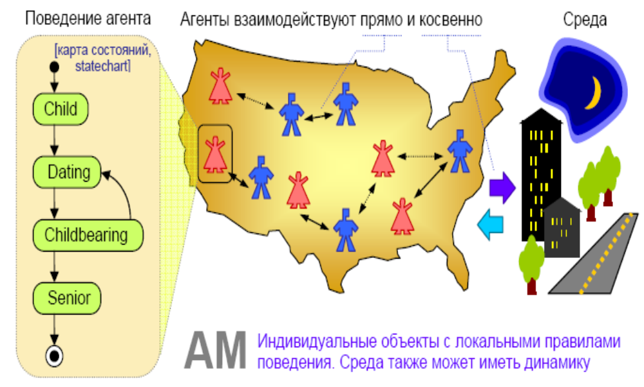
ТИПИЧНАЯ АРХИТЕКТУРА АГЕНТНОЙ МОДЕЛИ.
АГЕНТНАЯ МОДЕЛЬ ДИНАМИКИ НАСЕЛЕНИЯ СТРАНЫ

Slide 23
КАРТЫ СОСТОЯНИЙ
Предыдущий слайд можно условно рассматривать как агентную модель динамики населения страны. В этой модели один из аспектов поведения агента задан картой состояний (statechart), а модель среды может включать жильё, рабочие места, транспортную инфраструктуру и т.д.
Для описания поведения агентов используются карты состояний. Карта состояний – это, фактически, тот же конечный автомат с несколькими удобными дополнениями, предложенными Давидом Харелом, принятыми мировым моделирующим сообществом и вошедшими в стандартный UML (The Unified Modeling Language, [UML]).
Карты состояний позволяют графически определить возможные состояния агента, переходы между ними, события, вызывающие эти переходы, временные задержки и действия, совершаемые агентом на протяжении своей жизни.Такие конструкции, как вложенные состояния, позволяют задавать режимы функционирования агента.
Агент может иметь несколько параллельно активных и взаимодействующих карт состояний, каждая из которых отвечает за какой-либо аспект его жизни: например, образование и семейное положение.

Slide 24
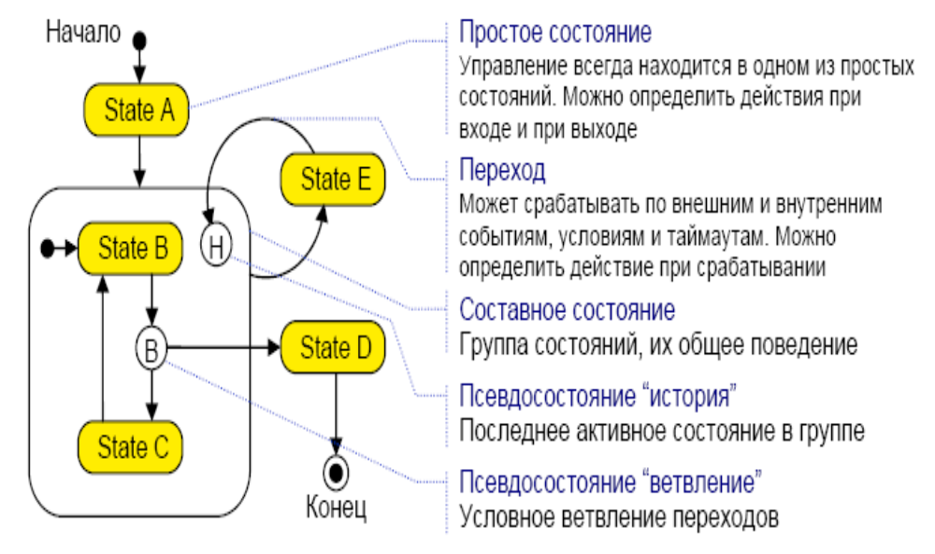
КАРТЫ СОСТОЯНИЙ UML: ЯЗЫК ДЛЯ ЗАДАНИЯ СОБЫТИЙНОГО И ВРЕМЕННОГО ПОВЕДЕНИЯ

Slide 25
ПРЕИМУЩЕСТВА АГЕНТНОГО ПОДХОДА
Если рассматривать системы, содержащие большие количества активных объектов (предприятий, организаций или даже проектов, активов, товаров и т.п.), которые объединяет наличие элементов индивидуального поведения, от сложных (цели, стратегии) до самых простых (временные ограничения, события, взаимодействия), то для систем подобного типа агентное моделирование является подходом более универсальным и мощным, так как оно позволяет учесть любые сложные структуры и поведения.
.

Slide 26
ПРЕИМУЩЕСТВА АГЕНТНОГО ПОДХОДА
Разработка модели возможна в отсутствие знания о глобальных зависимостях: можно знать очень немного о том, как вещи влияют друг не друга на глобальном уровне, или какова глобальная последовательность операций, и т.п., но, понимая индивидуальную логику поведения участников процесса, можно построить агентную модель и вывести из неё глобальные поведение. Таким образом, иногда, даже если в принципе и существует СД модель системы, построить агентную модель может быть проще.
Агентную модель проще поддерживать: уточнения обычно делаются на локальном уровне и не требуют глобальных изменений

Slide 27
СРАВНЕНИЕ РАЗЛИЧНЫХ ПОДХОДОВ
Соотношение СД и агентных моделей
В то время, как традиционные подходы в имитационном моделировании типа СД или ДС практически не получили никакого существенного развития на протяжении последних десятилетий, в технологии разработки программного обеспечения произошли революционные изменения, в корне изменившие принципы работы со сложными системами.
Значительная часть этого опыта бала аккумулирована в UML. И, хотя UML сам по себе не может использоваться как язык имитационного моделирования (в частности, не у всех конструкций есть чёткая семантика), многие его принципы, например, разделение структуры и поведения, объектно-ориентированность (концепция классов и объектов, инкапсуляция) и т.п. могут сэкономить аналитику огромное количество времени и усилий, будучи применены при разработке имитационной модели.

Slide 28
СРАВНЕНИЕ РАЗЛИЧНЫХ ПОДХОДОВ
Соотношение СД и агентных моделей
Рассмотрим СД модель как цепочку накопителей и потоков и множество “правил”, контролирующих эти потоки (след. слайд).
Ключевым начальным действием будет “деагрегировать” накопители, т.е. представить их не как “ёмкости с жидкостью”, а как, например, “ящики с шариками”. Эти шарики и станут агентами. У шарика два возможных состояния State A и State B, соответствующие тому накопителю (ящику), в котором он находится, и, если шарик находится в State A, он когда-нибудь перейдет в State B. Момент времени, когда это произойдёт, очевидно, зависит от интенсивности потока.

Slide 29
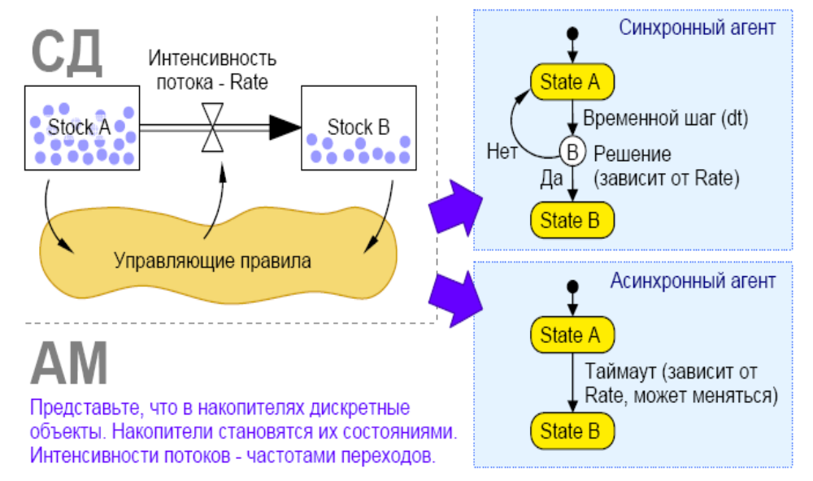
“КОНВЕРТАЦИЯ” СД МОДЕЛИ В АГЕНТНУЮ МОДЕЛЬ. ОБЩАЯ СХЕМА

Slide 30
“КОНВЕРТАЦИЯ” СД МОДЕЛИ В АГЕНТНУЮ МОДЕЛЬ.
Комментарий
Агентная модель, которая ведёт себя так же, как эта СД модель, будет состоять из (Stock A + Stock B) агентов, каждый из которых “выполняет” такую вот карту состояний.
Переход между состояниями может быть реализован несколькими способами, два из них показаны на предыдущем слайде: синхронно, когда решение о переходе принимается на каждом временном шаге dt, и асинхронно, когда время перехода рассчитывается заранее при входе в State A и может пересчитываться потом при изменении Rate.
Асинхронные агенты могут быть гораздо более эффективны вычислительно и проще в реализации, чем синхронные.

Slide 31
ПЕРЕХОД К АГЕНТНОЙ МОДЕЛИ НА ПРИМЕРЕ
МОДЕЛИ РАСПРОСТРАНЕНИЯ ИННОВАЦИЙ
Шаг 1. Для двух накопителей создаём два состояния агента: Potential Adopter и Adopter (следующий слайд).
Шаг 2. Две составляющие Adoption Rate будут моделироваться отдельно. Для влияния рекламы Adoption from Advertising мы создаём переход из состояния Potential Adopters в состояние Adopters, который срабатывает по истечении экспоненциально распределённого (среди всех агентов) времени со средним значением Advertising Effectiveness. Это моделирует постоянный процент людей, становящихся клиентами под влиянием рекламы.
Шаг 3. Для “устной рекламы” Adoption from Word of Mouth добавим циклический переход, периодически срабатывающий у клиентов. Этот переход будет моделировать их контакты с другими людьми, происходящие с интенсивностью Contact Rate. При каждом контакте агент-клиент будет посылать сообщение «хорошая вещь – купи!» “Good stuff – Buy it!” другому агенту. В случае, если этот другой ещё не клиент, т.е. находится в состоянии Potential Adopter, он станет клиентом (перейдёт в состояние Adopter) с соответствующей вероятностью, отсюда появляется второй переход из Potential Adopter в Adopter. Клиенты же такое сообщение будут попросту игнорировать. Эта реализация оптимизирована: моделируется только успешные контакты (поэтому интенсивность циклического перехода сразу умножена на вероятность Adoption Fraction, а эффект всегда гарантирован).

Slide 32
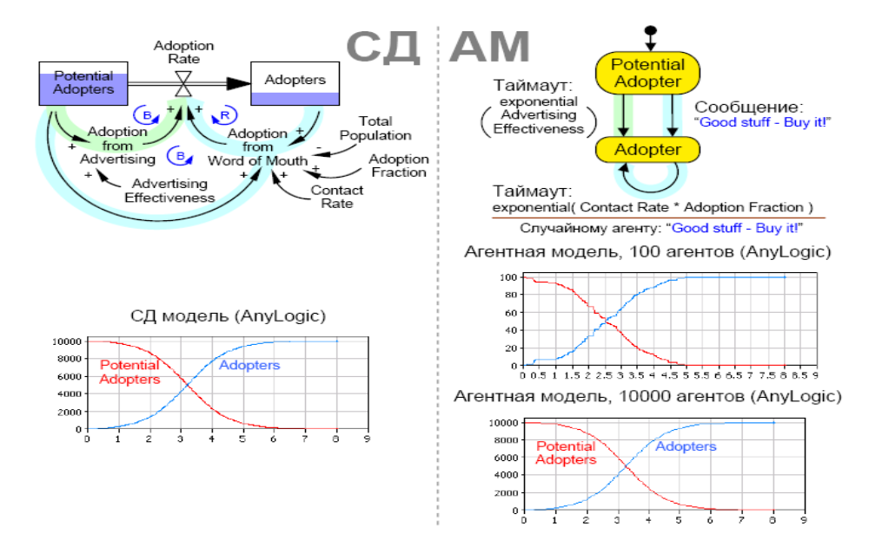
МОДЕЛЬ BASS DIFFUSION, КОНВЕРТИРОВАННАЯ
ИЗ СД В АГЕНТНУЮ МОДЕЛЬ

Slide 33
ПЕРЕХОД К АГЕНТНОЙ МОДЕЛИ НА ПРИМЕРЕ
МОДЕЛИ РАСПРОСТРАНЕНИЯ ИННОВАЦИЙ
СД модель порождает хорошо известную S-образную кривую, и подобную же кривую даёт агентная модель. Если число агентов невелико, дискретная (и, таким образом, более реалистичная) природа модели хорошо просматривается на графике. При увеличении числа агентов, кривая будет приближаться к гладкому решению СД модели.
Пусть эффективность устной рекламы конкретного клиента (вероятность, с которой он обращает в клиентов тех, с кем общается) зависит от того, как давно он сам приобрёл продукт. Предположим, что сразу после покупки это влияние велико, а затем оно постепенно уменьшается и стабилизируется на некотором уровне, как показано на графике табличной функции Influence (следующий слайд)

Slide 34
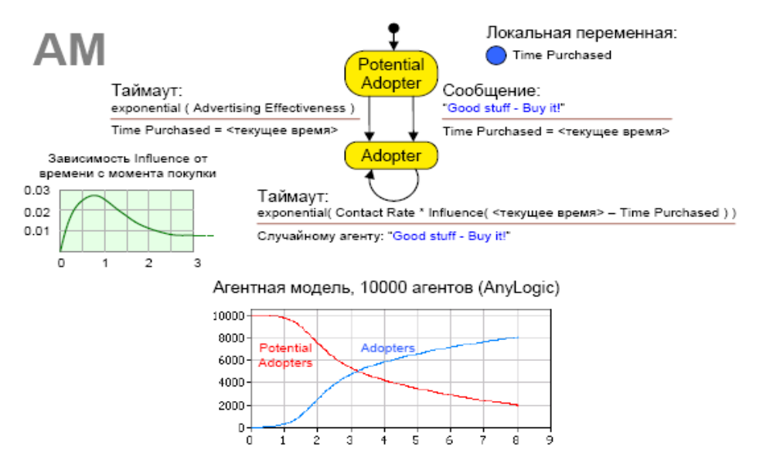
АГЕНТНАЯ МОДЕЛЬ BASS DIFFUSION:
УЧИТЫВАЕТСЯ МЕНЯЮЩЕЕСЯ ВЛИЯНИЕ УСТНОЙ РЕКЛАМЫ

Slide 35
АГЕНТНАЯ МОДЕЛЬ BASS DIFFUSION:
УЧИТЫВАЕТСЯ МЕНЯЮЩЕЕСЯ ВЛИЯНИЕ УСТНОЙ РЕКЛАМЫ
Для того чтобы это учесть, в агентной модели требуется только одно небольшое изменение: в агент добавляется переменная Time Purchased, в которой запоминается время покупки (см. действия на обоих переходах из состояния Potential Adopter), а также используется табличная функция Influence вместо константы Adoption Fraction.
Получаем поведение, показанное на графике на предыдущем слайде. Кривая отличается от предшествующих из-за другой, более низкой эффективности устной рекламы.

Slide 36
ПЕРЕХОД ОТ СД К АГЕНТНОЙ ВЕРСИИ
МОДЕЛИ «ХИЩНИКИ-ЖЕРТВЫ»
Модель «хищники – жертвы» состоит из двух дифференциальных уравнений, которые описывают динамику популяций хищников и жертв (или паразитов – носителей) в её простейшем случае (одна популяция хищников, одна - жертв). Модель была предложена независимо Альфредом Лоткой и Вито Вольтеррой (Alfred Lotka и Vito Volterra) в 1920-х; она характеризуется колебаниями в размерах обеих популяций, причём пик количества хищников немного отстаёт от пика количества жертв.

Slide 37
ПЕРЕХОД ОТ СД К АГЕНТНОЙ ВЕРСИИ
МОДЕЛИ «ХИЩНИКИ-ЖЕРТВЫ»
В модели приняты следующие упрощённые предположения: а) жертвы всегда имеют достаточное количество ресурсов и погибают, только будучи съеденными хищниками; б) жертвы – единственный источник пищи для хищников, и хищники умирают только от голода; в) хищники могут поглощать неограниченное количество жертв; и г) среда обитания не имеет размерностей, то есть любой хищник может встретить любую жертву.

Slide 38
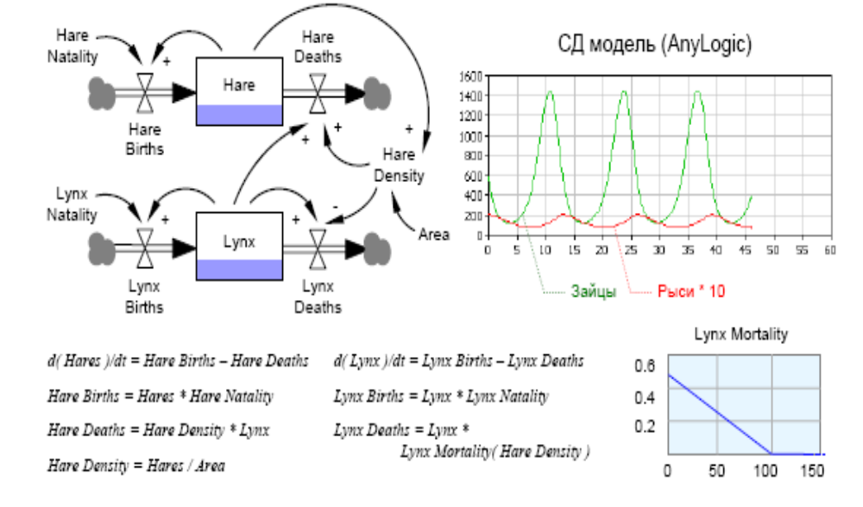
КЛАССИЧЕСКАЯ СД МОДЕЛЬ ХИЩНИКИ - ЖЕРТВЫ (PREDATOR - PREY)

Slide 39
ПЕРЕХОД ОТ СД К АГЕНТНОЙ ВЕРСИИ
МОДЕЛИ «ХИЩНИКИ-ЖЕРТВЫ»
Построим агентную модель непосредственно “по постановке задачи” с предположениями, более близкими к реальности, чем перечисленные выше. В этой агентной модели
а) зайцы (hares) и рыси (lynx) имеют конечную продолжительность жизни, так что они умирают также и от старости, а не только будучи съеденными или от голода;
б) зайцы и рыси живут в двумерном пространстве (в терминологии агентного моделирования говорят, что агенты “space-aware”);
в) плотность зайцев ограничена (например, неким пищевым ресурсом) так что зайцы размножаются, только если вокруг достаточно свободного места;
г) рысь может поймать зайца только поблизости от места её обитания;
д) рысь охотится периодически;
е) если во время охоты заяц не пойман, рысь перемещается;
ж) если рысь так и не находит зайца в течение определённого времени, она умирает.

Slide 40
ПЕРЕХОД ОТ СД К АГЕНТНОЙ ВЕРСИИ
МОДЕЛИ «ХИЩНИКИ-ЖЕРТВЫ»
Агент-рысь и агент-заяц (на след. слайде) оба имеют переменные Location, где хранится их текущее местоположение; вначале оно случайное. Оно меняется при перемещении агентов и влияет на их поведение. У рысей и у зайцев с определённой частотой появляются рысята и зайчата. Это моделируется циклическими «таймерами рождений» Births, которые создают новых агентов, причём в случае зайцев это зависит от их локальной плотности.
Карта состояний зайца состоит всего из двух состояний: жив Alive и мёртв Dead и двух переходов между ними, соответствующих двум различным причинам смерти: возрасту и съедением рысью (последнее моделируется сообщением, которую рысь напрямую посылает зайцу).
У рыси поведение более сложное. Рысь охотится через каждые Lynx Hunting Period и, если она не находит зайца (это вероятностно зависит от их локальной плотности), она перемещается (изменяет Location), оставаясь в голодном состоянии Hungry. В случае, если заяц убит (рысь посылает ему сообщение «я тебя съела!», “I ate you!”), она выходит и тут же входит опять в состояние Hungry, что (в соответствии с семантикой карт состояний) вызовет “перезапуск” «таймаута голодной смерти» Lynx Hunger Death Threshold. Таким образом, рыси нужен как минимум один заяц каждые Lynx Hunger Death Threshold единиц времени.

Slide 41
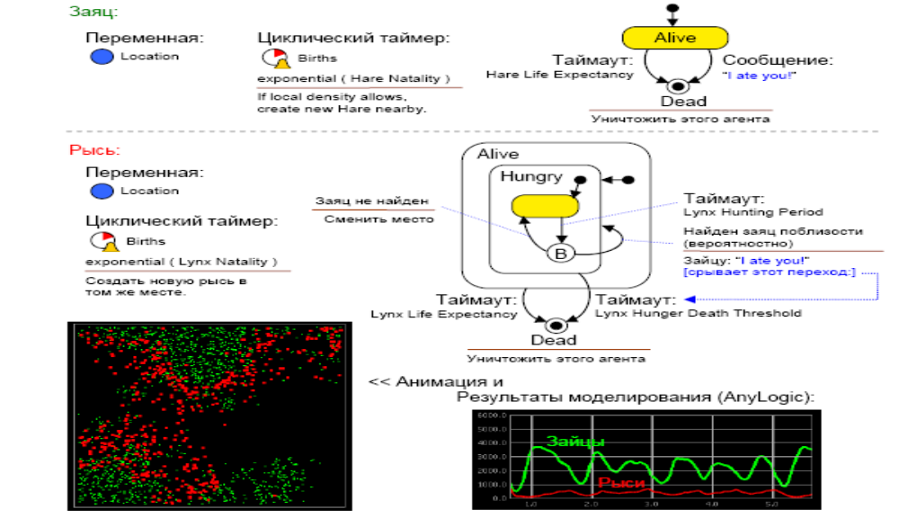
АГЕНТНАЯ МОДЕЛЬ ХИЩНИКОВ И ЖЕРТВ (PREDATOR -PREY): БОЛЕЕ РЕАЛИСТИЧНЫЕ ПРЕДПОЛОЖЕНИЯ

Slide 42
ПЕРЕХОД ОТ СД К АГЕНТНОЙ ВЕРСИИ
МОДЕЛИ «ХИЩНИКИ-ЖЕРТВЫ» (КОММЕНТАРИЙ)
Имитация агентной модели даёт гораздо более богатый выход, чем СД. Действия разворачиваются на плоскости: видны атаки рысей, их вымирание там, где съедены все зайцы, и быстрое заполнение зайцами свободного от рысей пространства.
На агрегатном (количественном) уровне модель показывает колебательное поведение, похожее на поведение СД модели (пики популяции рысей следуют за пиками популяции зайцев).
В зависимости от параметров рыси могут полностью вымереть (иногда вместе с зайцами), чего никогда не случается в СД модели из-за её непрерывности. Осцилляции стохастичны из-за стохастического характера модели.

Slide 43
СООТНОШЕНИЕ ДС И АГЕНТНЫХ МОДЕЛЕЙ
В ДС-моделировании заявки пассивны; ими управляют правила, определённые в блоках потоковой диаграммы (flowchart). На след. слайде показана простая система обслуживания, где объекты (люди, транзакции, и т.д.) входят в систему, обслуживаются (для этого требуется ресурс) один или несколько раз, в зависимости от каких-то их свойств, задерживаются на некоторое время и выходят. Эти объекты станут агентами.
Событие генерации очередного объекта (заявки) будет соответствовать созданию нового агента. После создания агент запрашивает обслуживания, но не обязательно сразу же его получает, так что у агента есть состояние ожидания Wait Resource (соответствует заявке, стоящей в очереди в блоке Service).
Когда ресурс предоставлен, агент переходит в состояние обслуживания In Service (соответствует заявке, получившей ресурс и задержанной в том же блоке Service) и, по окончании обработки, решает, повторить ли процедуру, или перейти в состояние задержки Delayed. По выходе из Delayed агент уничтожает себя, что соответствует заявке, выходящей из потоковой диаграммы.

Slide 44
СООТНОШЕНИЕ ДС И АГЕНТНЫХ МОДЕЛЕЙ
Ресурсы также можно моделировать агентами, если в этом есть смысл (например, ресурсы – операторы, персонал с каким-либо индивидуальным поведением). В нашем простом примере ресурсы могут иметь два состояния: свободен Idle и занят Busy. Для координации доступа к ресурсам будет необходим какой-то механизм, реализованный либо централизованно (диспетчер), либо децентрализованно через взаимодействие агентов.

Slide 45
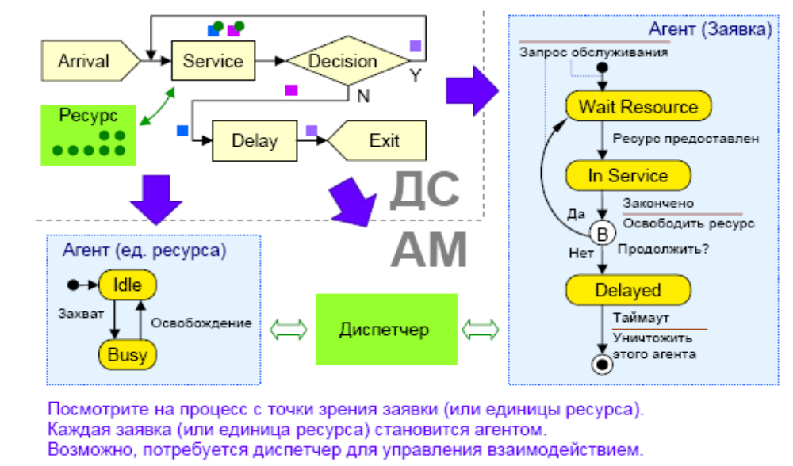
“КОНВЕРТАЦИЯ” ДС МОДЕЛИ В АГЕНТНУЮ МОДЕЛЬ. ОБЩАЯ СХЕМА.

Slide 46
“КОНВЕРТАЦИЯ” ДС МОДЕЛИ В АГЕНТНУЮ МОДЕЛЬ.
КОММЕНТАРИЙ.
Теперь усложним постановку задачи. Пусть в любой момент во время нахождения объекта в системе может произойти нечто, что заставит его немедленно покинуть систему независимо от стадии обработки (след. слайд). Это может быть телефонный звонок, сердечный приступ, сигнал тревоги и т.п. В агентной модели это очень легко учесть: на карте состояний агента добавляется составное состояние, охватывающее все состояния, ранее нами определённые. Назовём это состояние Normal, оно будет соответствовать нормальному режиму.
Из него определим переход в новое состояние Emergency Process, соответствующее процессу “аварийного покидания” системы. Переход будет срабатывать по особому событию. (При выходе из нормального процесса, возможно, придётся освободить захваченные ресурсы). В ДС подходе такое поведение моделировать непросто, придётся вставлять специальный код во все блоки; в некоторых инструментах это вообще невозможно сделать.

Slide 47
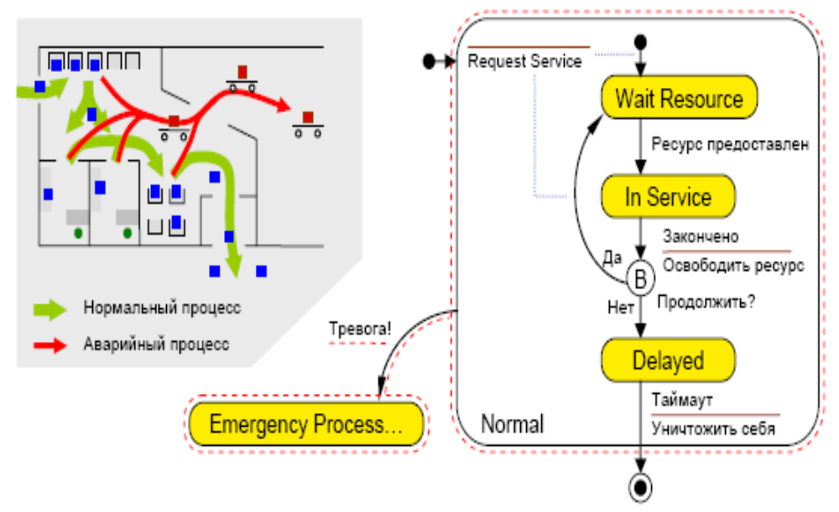
АГЕНТНАЯ МОДЕЛЬ СИСТЕМЫ ОБСЛУЖИВАНИЯ: РЕАКЦИЯ АГЕНТА НА ОСОБОЕ СОБЫТИЕ.

Slide 48
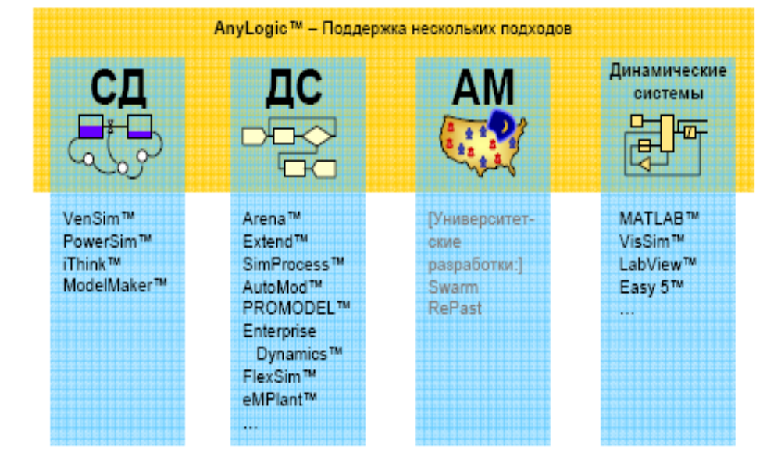
ИНСТРУМЕНТЫ ИМИТАЦИОННОГО МОДЕЛИРОВАНИЯ

Slide 49
СРАВНЕНИЕ ИНСТРУМЕНТОВ.
ANYLOGIC – ПОДДЕРЖКА НЕСКОЛЬКИХ ПОДХОДОВ
Для системной динамики есть всего четыре инструмента.
Дискретно-событийное же моделирование поддерживается десятками различных инструментов. Это объясняется просто: ДС как дисциплина определена не так строго, как СД, существует масса “диалектов”, созданных под конкретные приложения.
В мире динамических систем доминирует MATLAB Simulink.
Для агентного моделирования до последнего времени не существовало ни одного коммерческого инструмента, только библиотеки на Java или C++, разработанные в различных университетах.
AnyLogicТМ [AnyLogic] – инструмент, который исторически разрабатывался специалистами не по имитационному моделированию, а по computer science, в частности по распределенным системам. Поэтому за основу не был взят ни один из подходов ИМ; вместо этого в основе AnyLogic лежат языки и методы, принятые в практике разработки сложных информационных систем. СД-диаграммы накопителей и потоков, как и ДС схемы естественным образом ложатся на объектно-ориентированный язык AnyLogicТМ, и даже тем, кто моделирует, оставаясь в рамках этих традиционных подходов, инструмент даёт значительный выигрыш: компактное представление структуры, гибкое определение данных и т.д.
Однако наиболее существенным преимуществом AnyLogicТМ является возможность быстрого создания профессиональных агентных моделей в той же самой графической среде. AnyLogicТМ поддерживает языковые конструкции для задания поведения агентов, их взаимодействия, моделирования среды, а также имеет анимационные возможности. И наконец, AnyLogicТМ позволяет описывать разные части больших гетерогенных систем, используя разные подходы, объединяя СД, ДС и АМ в одной модели.

